Slide 1
XÁC ĐỊNH VÀ GIẢI QUYẾT BÀI TOÁN
Lê Thanh Hương
huonglt-fit@mail.hut.edu.vn

Slide 2
Nội dung
Vấn đề, bài toán
Một số kỹ thuật giải quyết bài toán
Thuật toán, thuật giải
Các phương pháp biểu diễn thuật toán
Các bước giải quyết bài toán bằng máy tính

Slide 3
1. Vấn đề -bài toán
Khái niệm
Vấn đề thường được dùng với nghĩa rộng hơn là bài toán. Bài toán là vấn đề mà để giải quyết nó phải liên quan ít nhiều đến tính toán.
Pitago chia mọi vấn đề mà con người cần giải quyết thành hai loại:
  Theorema: vấn đề cần khẳng định tính đúng - sai
  Problema: vấn đề cần tìm giải pháp để đạt được mục tieu từ những điều kiện ban đầu nào đó

Slide 4
1. Vấn đề -bài toán
Khái niệm
Theo nhiều kết quả nghiên cứu: việc giải quyết vấn đề - bài toán mà Pitago nêu ra đều có thể diễn ra theo một sơ đồ chung:
  A → B
  Ở đây:
  A có thể là giả thiết, điều kiện ban đầu
  B có thể là kết luận, mục tiêu cần đạt
  → là suy luận, giải pháp cần xác định

Slide 5
1. Vấn đề -bài toán
Khái niệm
Ví dụ 1: Bài toán kiểm tra tính nguyên tố
  Cho: số nguyên dương N
  Cần biết: N có là số nguyên tố hay không?
Ví dụ 2: Bài toán quản lý hồ sơ sinh viên
  Cho: Hồ sơ của các sinh viên trong trường
  Cần biết: Bảng thống kê, phân loại sinh viên theo kết quả học tập

Slide 6
1. Vấn đề -bài toán
Khái niệm
Cấu trúc một bài toán:
  Thông tin đầu vào (input): cái cho trước
  Thông tin đầu ra (output): cái cần tìm
Giải bài toán: là việc xác định tường minh output theo input bằng một quá trình có thể thực hiện một cách hiệu quả

Slide 7
2. Một số kỹ thuật giải quyết bài toán
Kỹ thuật chia để trị
Kỹ thuật tham lam
Quy hoạch động
Kỹ thuật quay lui
Kỹ thuật tìm kiếm địa phương

Slide 8
2. Một số kỹ thuật giải quyết bài toán
Chia để trị
  Chia bài toán lớn thành những bài toán con (cơ bản)
  Giải quyết các bài toán con (cơ bản) → thu kết quả dễ dàng
  Tổng hợp các kết quả này lại

Slide 9
2. Một số kỹ thuật giải quyết bài toán
Tham lam (greedy heuristic)
  Ý tưởng: trong bàn ăn có nhiều món ăn, ta sẽ chọn món ngon nhất trước, sau mới đến các món khác
  Ví dụ: bài toán rút tiền ATM
    Có 3 mệnh giá: 100.000đ, 50.000đ, 10.000đ
    Số tiền = 100.000đ*X1+ 50.000đ*X2 + 10.000đ*X3
    Hãy chọn X1, X2, X3 tốt
    Giải quyết:
    X1 lớn nhất sao cho 100.000đ*X1 < số tiền

Slide 10
2. Một số kỹ thuật giải quyết bài toán
Quy hoạch động
  Trong kỹ thuật chia để trị, ta chia bài toán lớn thành những bài toán con. Việc giải quyết các bài toán con có thể trùng nhau → các bài toán con giải rồi phải giải lại
  Kỹ thuật quy hoạch động khắc phục tình trạng này bằng cách lưu lại các kết quả đã giải quyết và sau đó sử dụng lại khi cần mà không phải giải lại

Slide 11
2. Một số kỹ thuật giải quyết bài toán
Kỹ thuật quay lui
  Là quá trình phân tích đi xuống và quay lui trở lại theo con đường đã đi qua
  Ví dụ: Tính n! = n * (n-1)! = …

Slide 12
2. Một số kỹ thuật giải quyết bài toán
Tìm kiếm địa phương
  Xuất phát từ một phương án nào đó
  Áp dụng phép biến đổi trên phương án này để cho một phương án tốt hơn phương án ban đầu
  Lặp lại việc biến đổi trên cho đến khi không còn cải thiện được nữa thì dừng lại

Slide 13
3. Thuật toán, thuật giải
Thuật toán là khái niệm cơ sở của toán học và tin học
Thuật toán là một dãy hữu hạn các chỉ thị rõ ràng và có thể thi hành được để hướng dẫn thực hiện hành động nhằm đạt được mục tiêu đề ra
Thuật toán là sự thể hiện của một phương pháp để giải quyết vấn đề

Slide 14
3. Thuật toán, thuật giải
Đặc trưng:
Đầu vào: các thuật toán thường có giá trị đầu vào
Đầu ra: từ giá trị vào thuật toán cho ra kết quả
Tính xác định: các bước trong thuật toán phải chính xác, rõ ràng
Tính hữu hạn: thuật toán phải cho ra lời giải (hay kết quả) sau một số bước hữu hạn
Tính hiệu quả: Tính hiệu quả được đánh giá dựa trên một số tiêu chuẩn như khối lượng tính toán, không gian và thời gian sử dụng (khi thực hiên thuật toán trên máy tính)
Tính tổng quát. Thuật toán phải áp dụng được cho tất cả các bài toán cùng dạng, chứ không chỉ áp dụng được cho một số trường hợp rieng lẻ nào đó

Slide 15
3. Thuật toán, thuật giải
Cùng một bài toán có thể có nhiều thuật toán khác nhau để giải
Thuật toán đơn giản, dễ hiểu, có độ chính xác cao, được đảm bảo về mặt toán học, dễ triển khai trên máy, thời gian thao tác ngắn, được gọi là thuật toán tối ưu.

Slide 16
3. Thuật toán, thuật giải
Ví dụ:
Thuật toán giải phương trình bậc hai:
ax² + bx + c = 0 ( a ≠ 0).
Bước 1: TÍnh delta = b*b – 4*a*c
Bước 2: So sánh delta với 0
Bước 3: 3 trường hợp:
  delta < 0: vô nghiệm
  delta = 0: x₁ = x₂ = -b/(2*a)
  delta > 0: x_{1,2} =?

Slide 17
3. Thuật toán, thuật giải
Các cấu trúc cơ bản
  Tuần tự: thực hiện hết lệnh này đến lệnh khác
  Rẽ nhánh: tùy theo dữ liệu đầu vào mà ta quyết định thực hiện câu lệnh gì tiếp theo
  Lặp: thực hiện lại nhiều lần một số câu lệnh nào đó cho đến khi điều kiện không còn thỏa mãn nữa

Slide 18
3. Thuật toán, thuật giải
Thuật giải:
Khái niệm thuật toán đã trình bày khá hạn chế trong việc giải các bài toán vì:
  Nhiều bài toán không thỏa các đặc trưng cơ bản của thuật toán
  Có nhiều bài toán chưa tìm ra thuật toán hoặc chưa chứng minh được là có thuật toán hay không
  Có những bài toán có thuật toán nhưng khó thực hiện hoặc không thực hiện được

Slide 19
3. Thuật toán, thuật giải
Thuật giải:
  cần có những đổi mới cho khái niệm thuật toán → thuật giải
Thuật giải cũng là những thuật toán nhưng mở rộng cho các điều kiện
- Tính xác định
- Tính đúng đắn

Slide 20
3. Thuật toán, thuật giải
Thuật giải – mở rộng tính xác định
Tính xác định thực chất là tính đơn trị của cách giải của một thuật toán và sự rõ ràng tối đa
Trong thực tế có nhiều bài toán vi phạm tính xác định mà vẫn cho kết quả. Như vậy thay cho việc xây dựng toàn bộ quá trình giải chỉ cần chỉ ra cách chuyển từ bước i sang bước i+1
Cách giải ngẫu nhiên, đệ quy là mở rộng tính xác định

Slide 21
3. Thuật toán, thuật giải
Thuật giải – mở rộng tính đúng đắn
Tính đúng đắn được hiểu là cho kết quả đúng
Trong thực tế thì số gần đúng là có thể chấp nhận được.
Ngoài ra dùng cách giải heuristic đơn giản, độc đáo vẫn có thể cho kết quả một cách sáng tạo

Slide 22
4. Các phương pháp biểu diễn thuật toán
Ngôn ngữ tự nhiên
Lưu đồ - sơ đồ khối
Mã giả

Slide 23
4. Các phương pháp biểu diễn thuật toán
Ngôn ngữ tự nhiên
  Giải thuật để người đi trước luôn thắng cuộc được diễn tả bằng cách liệt kê từng bước như sau:
    Bốc 3 que rồi đợi đối phương đi
    Đối phương bốc (Giả sử x que, 0<x<4)
    Đến lược người đi trước bốc a = (4-x) que. Nếu còn điểm thì quay lại Bước 2.
    Tuyên bố thắng cuộc. Kết thúc

Slide 24
4. Các phương pháp biểu diễn thuật toán
Ngôn ngữ tự nhiên – Bài tập
Tính điểm trung bình của học sinh gồm các môn Toán, Lý, Hóa
Kiểm tra 2 số a, b giống nhau hay khác nhau
Kiểm tra 1 số a chẵn hay lẻ
Giải pt: ax + b = 0.

Slide 25
4. Các phương pháp biểu diễn thuật toán
Sơ đồ khối – Flow chart
Là một phương tiện hình học giúp ta diễn tả giải thuật một cách trực quan
Được tạo bởi các kiểu khối cơ bản, nối với nhau bằng các đường có hướng

Slide 26
4. Các phương pháp biểu diễn thuật toán
Sơ đồ khối
bắt đầu
kết thúc
điều kiện
thao tác
input
chương trình con
output
hướng xử lý

Slide 27
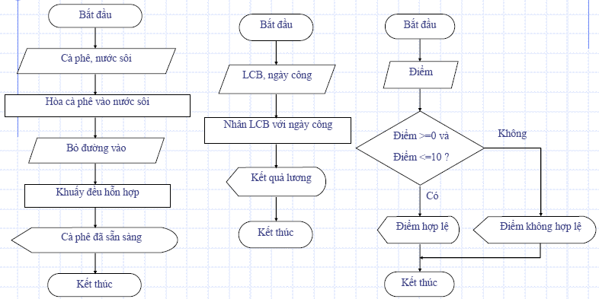
4. Các phương pháp biểu diễn thuật toán
Sơ đồ khối – ví dụ

Slide 28
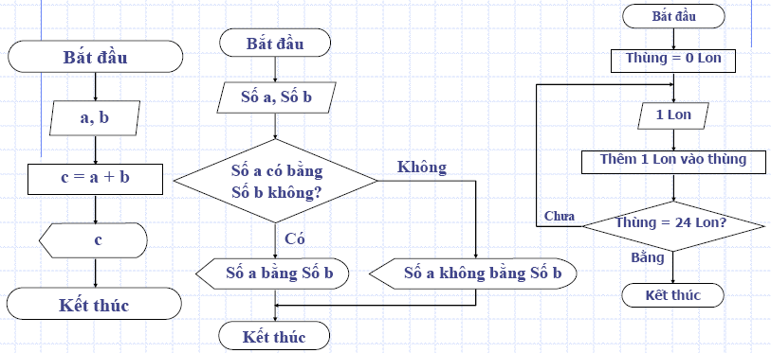
4. Các phương pháp biểu diễn thuật toán
Sơ đồ khối – ví dụ

Slide 29
4. Các phương pháp biểu diễn thuật toán
Sơ đồ khối – bài tập
TÍnh điểm trung bình của học sinh gồm các môn Toán, Lý, Hóa
Kiểm tra 2 số a, giống nhau hay khác nhau
Kiểm tra 1 số a chẵn hay lẻ

Slide 30
4. Các phương pháp biểu diễn thuật toán
Mã giả: sử dụng vả cấu trúc của ngôn ngữ lập trình và ngôn ngữ tự nhiên
Ví dụ:
Biến a,b: số thực;
Bắt đầu:
Nhập a,b;
Nếu a = 0 thì
Nếu b = 0 vô số nghiệm; Dừng;
Nếu b ≠ 0 thì vô nghiệm; Dừng;
Nếu a ≠ 0 thì x = -b/a;
Kết thúc

Slide 31
4. Các phương pháp biểu diễn thuật toán
Mã giả: Bài tập
TÍnh điểm trung bình của học sinh gồm các môn Toán, Lý, Hóa
Kiểm tra 2 số a, giống nhau hay khác nhau
Kiểm tra 1 số a chẵn hay lẻ

Slide 32
5. Các bước giải quyết bài toán bằng máy tính
Xác định vấn đề - bài toán
Lựa chọn phương pháp giải
Xây dựng thuật giải
Cài đặt chương trình
Hiệu chỉnh chương trình
Thực hiện chương trình

Slide 33
5. Các bước giải quyết bài toán bằng máy tính
Xác định vấn đề - bài toán
Phân tích hệ thống nhằm phát biểu chính xác vấn đề, làm rõ yêu cầu của người sử dụng
Đánh giá, nhận định tính khả thi của vấn đề

Slide 34
5. Các bước giải quyết bài toán bằng máy tính
Lựa chọn phương pháp giải
Có nhiều cách khác nhau để giải quyết vấn đề, tùy theo nhu cầu cụ thể mà ta lựa chọn phương pháp thích hợp
Việc lựa chọn phương pháp cũng cần căn cứ vào khả năng xử lý tự động mà ta cần sử dụng

Slide 35
5. Các bước giải quyết bài toán bằng máy tính
Xây dựng thuật giải
Xác định input, output
Xác định các bước thực hiện cơ bản cho dữ liệu đầu vào và đầu ra
Nên áp dụng phương pháp thiết kế có cấu trúc, từ thiết kế tổng thể tiến hành làm mịn dần các bước

Slide 36
5. Các bước giải quyết bài toán bằng máy tính
Cài đặt chương trình
Mô tả thuật giải thành chương trình
Cần nắm vững ngôn ngữ lập trình và thể hiện một cách chính xác thuật toán đã được đưa ra

Slide 37
5. Các bước giải quyết bài toán bằng máy tính
Hiệu chỉnh chương trình
Cho chương trình chạy thử và hiệu cỉnh những sai sót
Trong bước này ta cần khắc phục hai loại lỗi:
  Lỗi cú pháp (có sự hỗ trợ của IDE)
  Lỗi ngữ nghĩa (thường khó phát hiện hơn lỗi cú pháp)

Slide 38
5. Các bước giải quyết bài toán bằng máy tính
Thực hiện chương trình
Cho chương trình chạy với những bộ dữ liệu khác nhau để kiểm tra
Lưu ý các trường hợp đặc biệt
Lưu ý các trường hợp người dùng nhập dữ liệu có kiểu không phù hợp với kiểu dữ liệu sử dụng trong chương trình

Slide 39
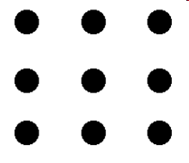
Thinking outside the box
Vào năm 1969, John Adair đã giới thiệu một trò chơi đã làm đau đầu nhiều nhà thông thái, đó là nối 9 điểm bằng 4 đường thẳng liên tục và không nhấc bút khỏi mặt giấy. Bạn có giải được câu đố này không?

Slide 40
Thinking outside the box (2)
Thực tế là đa phần mọi người đều tự hình dung
và tự giới hạn các đường thẳng trong một cái hộp
bao xung quanh 9 điểm
➔ không bao giờ có thể nối được các điểm đó lại với nhau.
Tuy nhiên, nếu bạn thử nghĩ cách kẻ những đường thẳng ra ngoài “chiếc hộp” đó thì mọi việc trở nên đơn giản hơn rất nhiều. Và từ đó câu thành ngữ: “Think outside the box” ra đời.
Câu thành ngữ này có nghĩa là phải sáng tạo trong suy nghĩ, không suy nghĩ theo lối mòn tư duy và những định kiến trong xã hội. Box (chiếc hộp) ở đây có ngụ ý là những định kiến, những suy nghĩ sẵn có, nó bao bọc lấy tư duy và suy nghĩ của con người, giới hạn khả năng tưởng tượng của chúng ta. Phần bên trong chiếc hộp là có giới hạn, còn phần bên ngoài chiếc hộp là vô hạn. Nếu chúng ta có thể suy nghĩ ra ngoài chiếc hộp thì khả năng sáng tạo của chúng ta sẽ là vô biên.
➔ lời giải…

